Slide 1
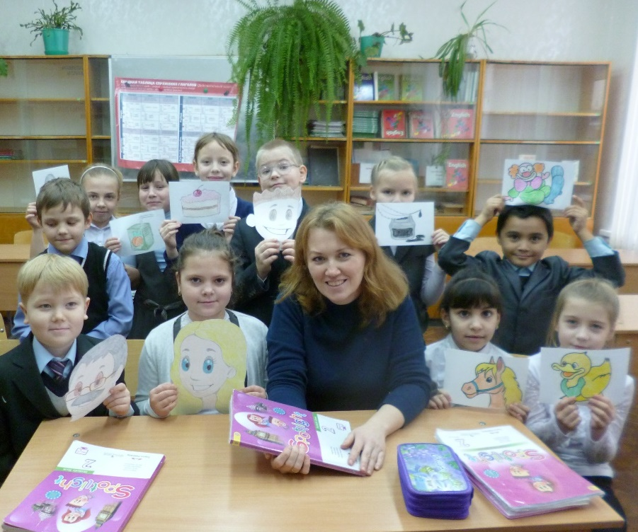
Методический семинар
Гижирова Светлана Владимировна

Slide 2
Методическая тема
«Педагогические возможности разных форм оценивания учебных достижений школьников
в условиях реализации ФГОС второго поколения
с целью повышения качества образования
на уроках английского языка»

Slide 3
Требования к системе оценивания
Системность
Непрерывность
Оценивание процесса движения к результату наряду с результатом
Акцент на достижениях
Открытость системы
Поощрение выхода за пределы учебной программы
Поощрение самооценки и взаимооценки
Оценка индивидуальных уникальных характеристик безотносительно к достижениям других учащихся.

Slide 4
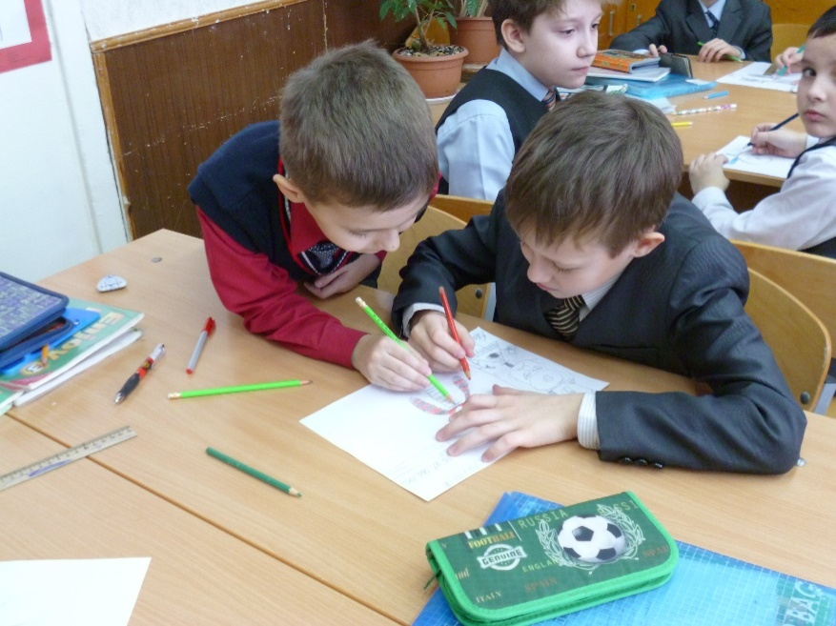
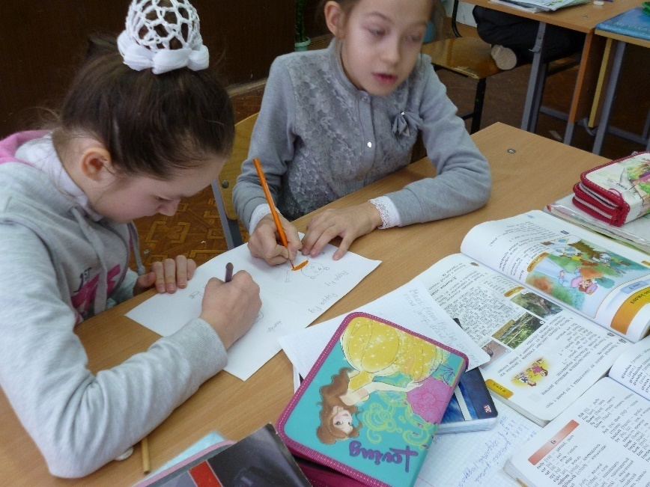
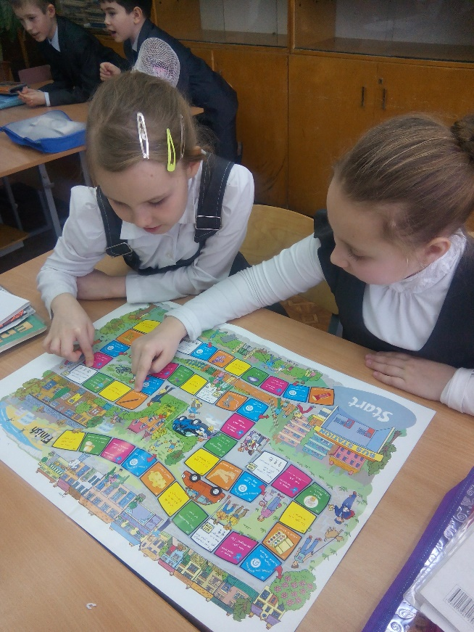
Игровые технологии

Slide 5
Игровые технологии
?

Slide 6
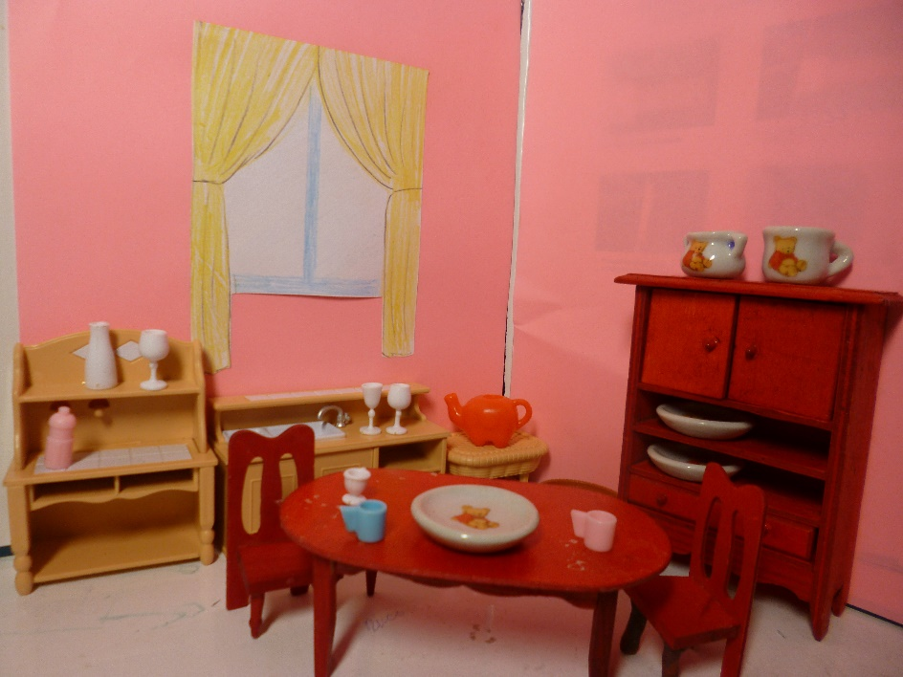
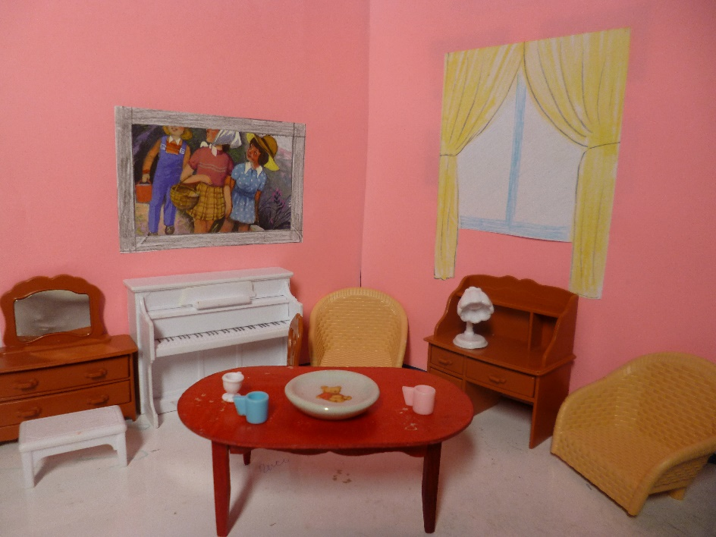
Проектная технология
It’s a living room. There is a big table for a big family in the middle of the room. There is a piano on the left. There is a big LCD TV above the piano. There are two armchairs. There is a big window on the right.
It’s a kitchen. There is a big dining table in the middle. There is a cupboard on the right. There is a sink on the left.

Slide 7
Языковой портфель
Языковой портфель- структурированный отчет о проделанной учащимся работе в процессе изучения языка и о ее результатах
Языковой паспорт Дает представление об уровне владения учащимися иностранными языками на основе самооценки
Языковая биография С помощью листов самооценки учащимися оценивается достигнутый ими уровень владения языком в процессе его изученияязыков
Языковое досье Содержатся материалы о результатах овладения языком, включая отчеты об участии в конференциях, конкурсах, олимпиадах

Slide 8
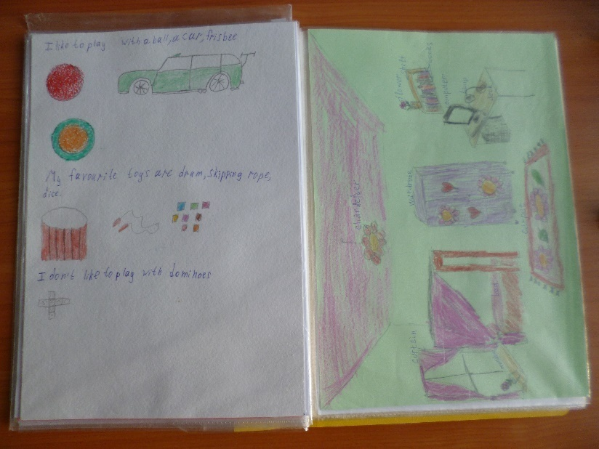
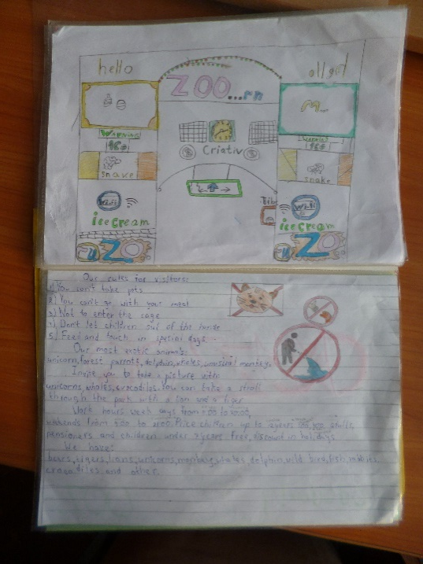
Языковой портфель

Slide 9
Рейтинговая накопительная система
Обязательные формы и методы контроля | Дополнительные формы учета достижений
текущая аттестация | итоговая аттестация (четверть, год) | урочная деятельность | внеурочная деятельность
- устный опрос - письменная самостоятельная работа - диктанты - тестовые задания - графическая работа - изложение - доклад - творческая работа | -диагностическая контрольная работа - диктанты - сочинения -контроль техники чтения | - анализ динамики текущей успеваемости | - участие в выставках, конкурсах, соревнованиях - активность в проектах и программах внеурочной деятельности - творческий отчет
 |  | - Языковой портфель

Slide 10
Тестирование
базовый уровень средний уровень повышенный уровень

Slide 11
№ |  | Формируемые навыки и умения | Даты проведения оценивания
 |  |  | старт | Апрель | Май | Сентябрь | Октябрь | Ноябрь | Декабрь | Январь | Февраль
1. Навыки чтения
1 |  | Ответ на прямой вопрос по прочитанному |  | + | +1 | -1 | +1 | + | +1 | + | +
 |  | Определение соответстия /несоответствия |  | + | +2 | -1 | +1 | + | +1 | + | +
 |  | Построение плана текста |  | - | + | + | +1 | + | +1 | + | +
 |  | Восстановление пропущенного слова в предложении или пропущенного предложения в тексте |  | - | + | + | +1 | + | + | + | -1
 |  | Подбор заголовка к тексту |  | + | + | +1 | + | +1 | + | + | +
2 | Пересказ | С опорой на помощь учителя или иную |  | - | + | -1 | + | +1 | + | + | +
 |  | Без опоры |  | - | - | - | + | + | + | +1 | +
3 | Составление собственного высказывания |  |  | - | + | + | +1 | +1 | + | + | +1
4 | Техника чтения |  |  | + | +1 | -1 | +1 | + | +1 | + | +
5 | Чтение наизусть |  |  | + | +1 | -1 | +1 | + | + | + | +

Slide 12
Мониторинг
Мониторинг качества обученности Фасхутдинов Даниэль 4А
2 класс 3 класс 4 класс
2 класс 3 класс 4 класс

Slide 13
Мониторинг качества обученности
В 4А классе за 2015-2016 уч.год

Slide 14
Участие
в очных
олимпиадах
Участие
в заочных
олимпиадах
Участие
во внеклассных мероприятиях

Slide 15
более обоснованно планировать результаты своей учебной деятельности благодаря наличию ясных правил, известного поля обязательных и дополнительных учебных заданий
видеть свои учебные достижения и проблемы, отслеживать динамику успеваемости;
активно влиять на свою итоговую отметку, зарабатывая ее, причем, используя возможности системы дополнительных баллов, получить итоговую отметку не только по знаниям, но и по труду;
не рассматривать отдельную плохую отметку как трагедию, т.к. отдельная плохая отметка в соответствии с правилами не отменяет возможности общего успеха;
в какой-то момент гарантировать себе определенную итоговую отметку.
стараться выполнять все обязательные задания, поскольку их невыполнение приводит к падению рейтинга;
в случае пропуска – выполнять пропущенные работы, т.к. это автоматически приводит к росту рейтинга.

Slide 16
Мониторинг качества обученности за 3 года

